Slide 1
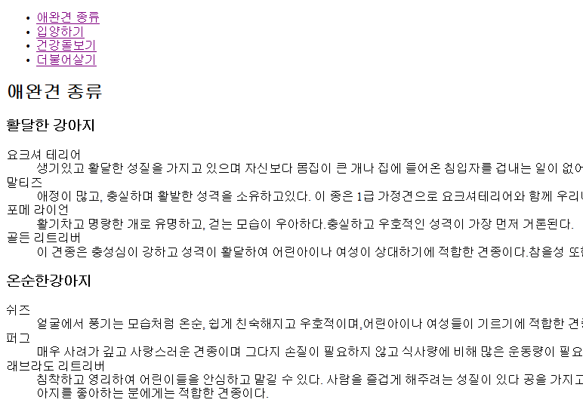
1. 기존 문서 확인하기(layout1.html)

Slide 2
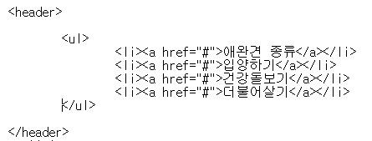
2. <header>태그로 헤더 영역 만들기

Slide 3
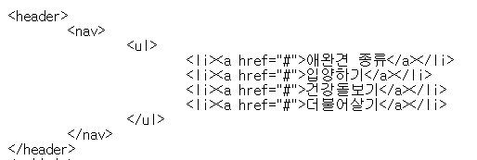
3. <nav>태그로 내비게이션 영역 만들기

Slide 4
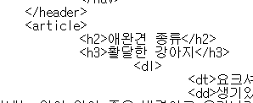

4. <article>태그로 본문 영역 만들기

Slide 5
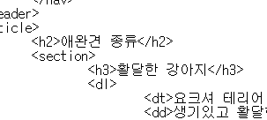
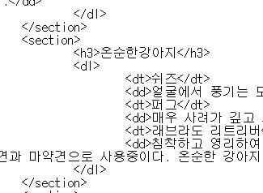
5. <section>태그로 내용 구분하기

Slide 6
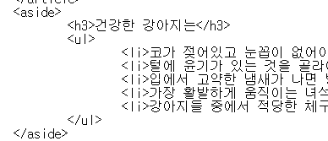
6. <aside>태그로 사이드바 만들기

Slide 7
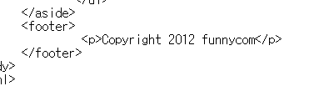
7. <footer>태그로 영역 나누기

Slide 8
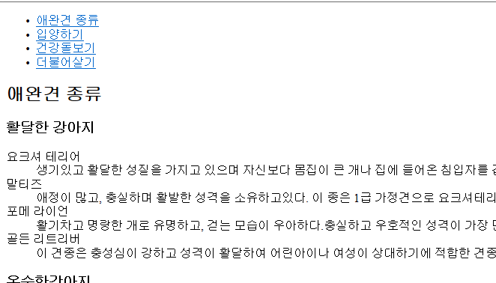
8. 웹 브라우저에서 확인하기
겉모습은 같아 보이지만 브라우저가 문서를 해석하는데는 큰차이가 있다.
시각장애인의 경우, 화면 낭독기가 문서를 쉽게 해석할 수 있고
검색사이트에서도 이 문서를 효율적으로 검색할 수 있다.

Slide 9

9. CSS파일 연결하기

Slide 10
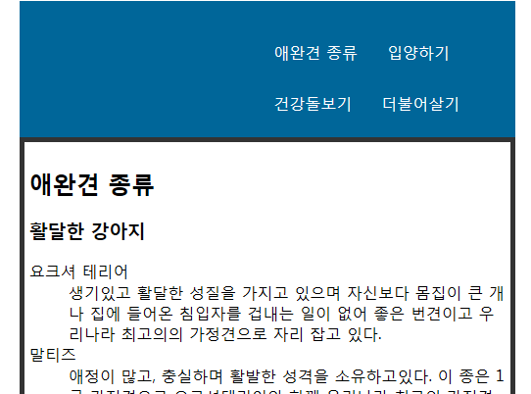
10. 웹 브라우저에서 확인하기

Slide 11
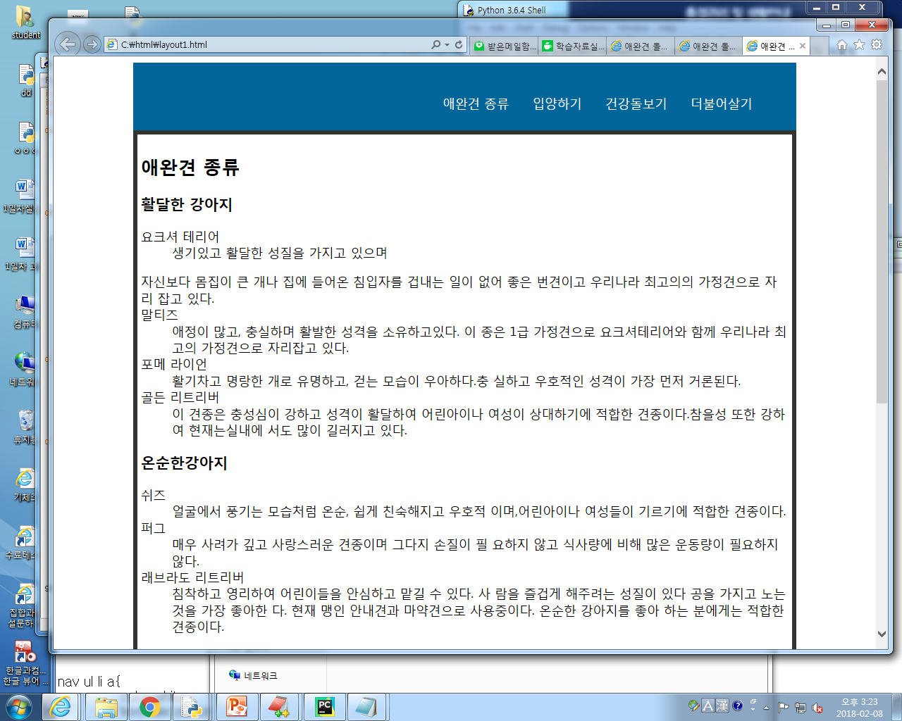
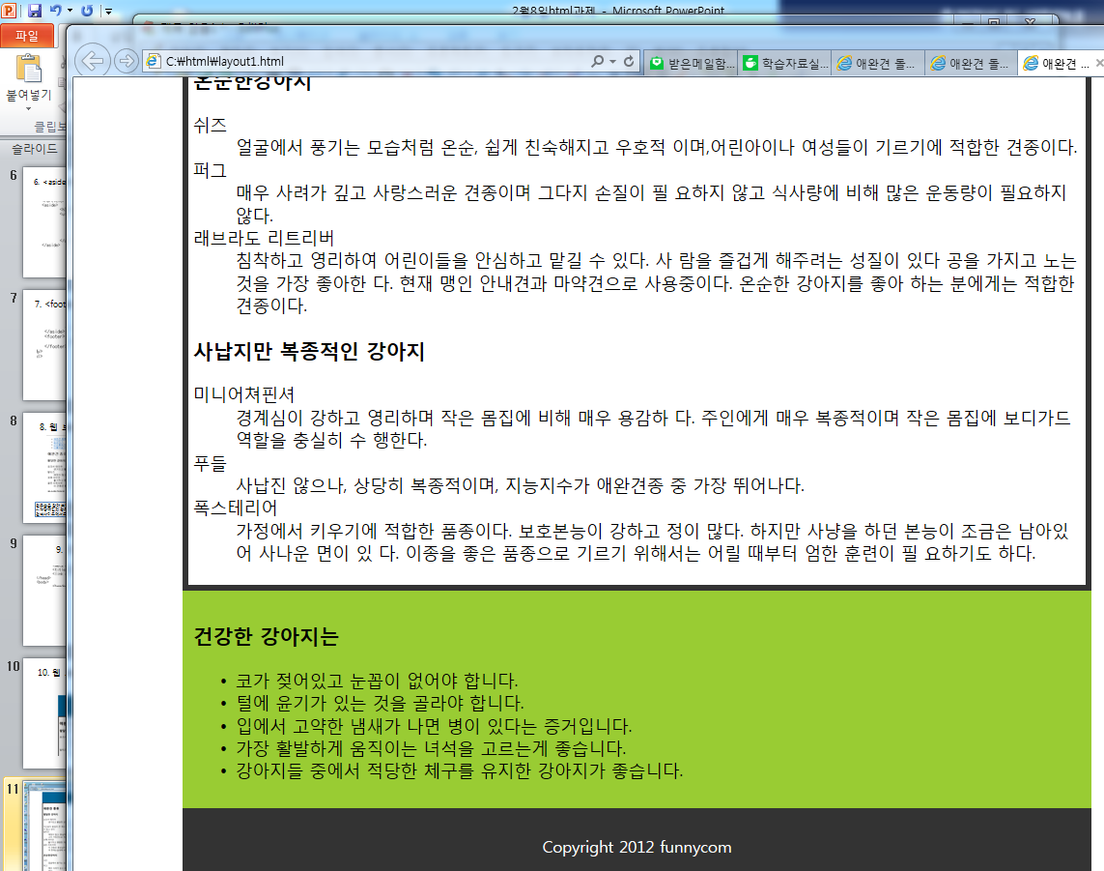
HTML 과제-애완견 종류
Notes:
<!DOCTYPE html>
<html lang="ko">
<head>
<meta charset="utf-8">
<title>애완견 돌보기</title>
<link rel="stylesheet" href="css/layout.css">
</head>
<body>
<header>
<nav>
<ul>
<li><a href="#">애완견 종류</a></li>
<li><a href="#">입양하기</a></li>
<li><a href="#">건강돌보기</a></li>
<li><a href="#">더불어살기</a></li>
</ul>
</nav>
</header>
<article>
<h2>애완견 종류</h2>
<section>
<h3>활달한 강아지</h3>
<dl>
<dt>요크셔 테리어 </dt>
<dd>생기있고 활달한 성질을 가지고 있으며
</section>
자신보다 몸집이 큰 개나 집에 들어온 침입자를 겁내는 일이 없어 좋은
번견이고 우리나라 최고의의 가정견으로 자리 잡고 있다.</dd>
<dt>말티즈 </dt>
<dd>애정이 많고, 충실하며 활발한 성격을 소유하고있다. 이
종은 1급 가정견으로 요크셔테리어와 함께 우리나라 최고의 가정견으로
자리잡고 있다.</dd>
<dt>포메 라이언</dt>
<dd>활기차고 명랑한 개로 유명하고, 걷는 모습이 우아하다.충
실하고 우호적인 성격이 가장 먼저 거론된다. </dd>
<dt>골든 리트리버</dt>
<dd>이 견종은 충성심이 강하고 성격이 활달하여 어린아이나
여성이 상대하기에 적합한 견종이다.참을성 또한 강하여 현재는실내에
서도 많이 길러지고 있다.</dd>
</dl>
<section>
<h3>온순한강아지</h3>
<dl>
<dt>쉬즈</dt>
<dd>얼굴에서 풍기는 모습처럼 온순, 쉽게 친숙해지
고 우호적
이며,어린아이나 여성들이 기르기에 적합한 견종이다.</dd>
<dt>퍼그</dt>
<dd>매우 사려가 깊고 사랑스러운 견종이며 그다지
손질이 필
요하지 않고 식사량에 비해 많은 운동량이 필요하지 않다.</dd>
<dt>래브라도 리트리버</dt>
<dd>침착하고 영리하여 어린이들을 안심하고 맡길
수 있다. 사
람을 즐겁게 해주려는 성질이 있다 공을 가지고 노는 것을 가장 좋아한
다. 현재 맹인 안내견과 마약견으로 사용중이다. 온순한 강아지를 좋아
하는 분에게는 적합한 견종이다.</dd>
</dl>
</section>
<section>
<h3>사납지만 복종적인 강아지</h3>
<dl>
<dt>미니어쳐핀셔</dt>
<dd>경계심이 강하고 영리하며 작은 몸집에 비해 매우 용감하
다. 주인에게 매우 복종적이며 작은 몸집에 보디가드 역할을 충실히 수
행한다.</dd>
<dt>푸들 </dt>
<dd>사납진 않으나, 상당히 복종적이며, 지능지수가 애완견종
중 가장 뛰어나다.</dd>
<dt>폭스테리어</dt>
<dd>가정에서 키우기에 적합한 품종이다. 보호본능이 강하고
정이 많다. 하지만 사냥을 하던 본능이 조금은 남아있어 사나운 면이 있
다. 이종을 좋은 품종으로 기르기 위해서는 어릴 때부터 엄한 훈련이 필
요하기도 하다.</dd>
</dl>
</article>
</section>
<section>
<aside>
<h3>건강한 강아지는</h3>
<ul>
<li>코가 젖어있고 눈꼽이 없어야 합니다.</li>
<li>털에 윤기가 있는 것을 골라야 합니다.</li>
<li>입에서 고약한 냄새가 나면 병이 있다는 증거입니다.</li>
<li>가장 활발하게 움직이는 녀석을 고르는게 좋습니다.</li>
<li>강아지들 중에서 적당한 체구를 유지한 강아지가
좋습니다.</li>
</ul>
</aside>
</section>
<footer>
<p>Copyright 2012 funnycom</p>
</footer>
</body>
</html>

Slide 12
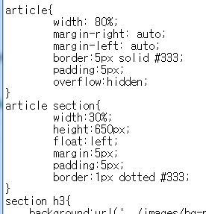
11. CSS 소스 편집하기
Notes:
}
article section{
width:30%;
height:650px;
float:left;
margin:5px;
padding:5px;
border:1px dotted #333;
}

Slide 13
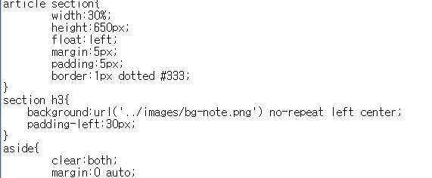
12. 제목에 배경 이미지 추가하기
Notes:
body{
font-family:"맑은 고딕", "고딕", "굴림";
}
header {
width: 80%;
margin-right: auto;
margin-left: auto;
background-color: #069;
padding: 10px;
overflow: hidden;
}
header h1{
width:40%;
float:left;
color:#ffffff;
}
header nav {
width:60%;
float:right;
}
nav ul{
list-style-type:none;
}
nav ul li{
display: inline;
float: left;
margin: 15px;
}
nav ul li a{
color:white;
text-decoration:none;
}
p {
font-size:15px;
line-height:20px;
}
h1{
font-size:2em;
}
article{
width: 80%;
margin-right: auto;
margin-left: auto;
border:5px solid #333;
padding:5px;
overflow:hidden;
}
article section{
width:30%;
height:650px;
float:left;
margin:5px;
padding:5px;
border:1px dotted #333;
}
section h3{
background:url('../images/bg-note.png') no-repeat left center;
padding-left:30px;
}
aside{
clear:both;
margin:0 auto;
width:80%;
height:auto;
padding:10px;
background-color:#99cc33;
}
footer{
clear:both;
width: 80%;
margin-right: auto;
margin-left: auto;
margin-top:0;
padding:10px;
background-color:#333;
color:white;
text-align:center;
}

Slide 14
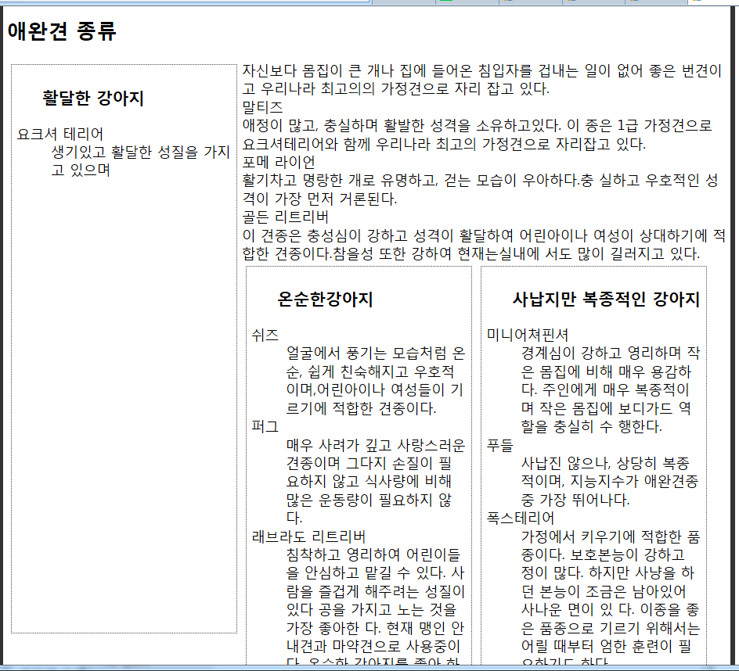

Slide 15
Notes:
<!DOCTYPE html>
<html lang="ko">
<head>
<meta charset="utf-8">
<title>빅데이터 프로젝트</title>
<link rel="stylesheet" href="css/layout.css">
</head>
<body>
<header>
<nav>
<ul>
<li><a href="https://naver.com/">네이버</a></li>
<li><a href="#">관심분야</a></li>
<li><a href="#">프로젝트 관련 정보</a></li>
<li><a href="#">웹 크롤링</a></li>
</ul>
</nav>
</header>
<article>
<h2>Big data Project</h2>
<section>
<h3>전공 소개</h3>
<dl>
<dt>세종대학교 바이오융합공학과 전공 </dt>
<dd>세종대학교 4학년 어가은 입니다. 바이오융합공학과를 전공, 화학과를 복수전공으로 공부하고 있으며 현재 삼성 멀티캠퍼스에서 HTML을 배우고 있습니다.</dd>
</dl>
</section>
<section>
<h3>프로젝트 소개</h3>
<dl>
<dt>직관적인 검색용 도서분류 서비스</dt>
<dd>베스트 셀러 및 판매량이 1위인 도서들을 선별하여 도서 표지의 색상, 두께, 크기, 책의 제목등을 통하여 직관적으로 기억나지 않았던 책을 찾을 수 있는 서비스를 구현하려 합니다. 해당 프로젝트를 통하여 더 많은 기대효과가 나타날 수 있도록 다양한 방안에 대해 모색해 보는 단계에 있습니다.</dd>
<dt>색상</dt>
<dt>책의 크기와 두께</dt>
<dt>책의 표지 및 내용</dt>
</dl>
</section>
<section>
<h3>동서남남 팀원 소개</h3>
<dl>
<dt>어가은</dt>
<dd>조장, 모델정리(알고리즘)</dd>
<dt>손범경</dt>
<dd>데이터 분류 및 정제</dd>
<dt>황후연</dt>
<dd>자료수집</dd>
<dt>김형원</dt>
<dd>코딩</dd>
</dl>
</section>
</article>
<aside>
<h3>좋아하는 것은</h3>
<ul>
<li>강아지<li>
<li>크러쉬</li>
<li>주말</li>
<li>음식</li>
<li>봄, 가을</li>
</ul>
</aside>
<footer>
<p>Copyright 2012 funnycom</p>
</footer>
</body>
</html>

